Slide 1
МУЗИЧКА КУЛТУРА
Пролеће
петак, 27.3.2020.

Slide 2
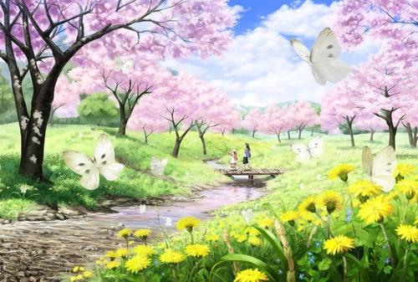
Децо, стигло је пролеће!

Slide 3
Прочитај гласно.
Да ли знаш?
Танак кончић,
на њему звончић
и тај кончић клима
и латице беле има.
Танак кончић,
мален звончић
јавља свима:
побегла је љута зима.
Размисли мало. Шта је то?

Slide 4
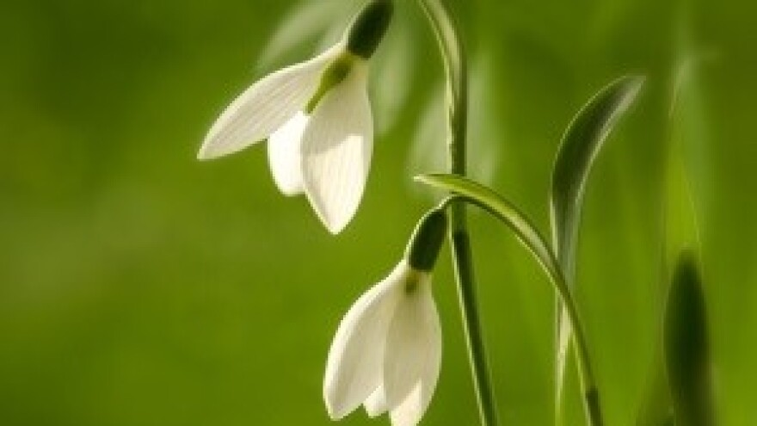
То је висибаба, весник пролећа.
Кликни на линк и уживај!
Притисните Ctrl на тастатури и у исто време кликните на линк написан испод:
https://www.youtube.com/watch?v=gG6WplfFfHQ

Slide 5
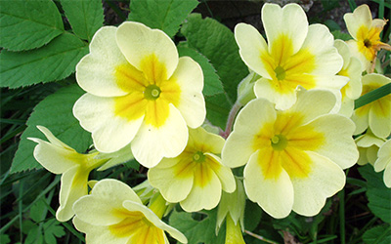
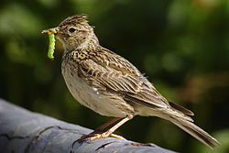
Хајде да чујемо песму Висибаба.
Текст песме налази се у твом уџбенику на страни 44. Покушај да је отпеваш.
Притисните Ctrl на тастатури и у исто време кликните на линк написан испод:
https://www.youtube.com/watch?v=6Rbo-izbHNs
Напиши у свесци:
27.3.2020.
Школски рад
Висибаба
непознате речи:
јаглац – јагорчевина, цвет који цвета у рано пролеће
шева – птица певачица
Ако кликнеш на дати линк, можеш чути како се оглашава ћубаста шева.
Притисните Ctrl на тастатури и у исто време кликните на линк написан испод:
https://www.youtube.com/watch?v=dO7ZIZtoKvM
Илуструј песму Висибаба.

Slide 6
Кликни на дати линк и одслушај песму Здравица.
Док слушаш песму, уочи делове које изводи солиста и делове које изводи хор.
Притисните Ctrl на тастатури и у исто време кликните на линк написан испод:
https://www.youtube.com/watch?v=46VJLeJSDiM
Препиши задатке у свеску и уради их.
Заокружи тачан одговор.
Део који изводи солиста пева:
а) жена б) дете в) мушкарац
3. Подвуци речи којима би најбоље описао/ла песму: борбена, смирена, разиграна, свечана.

